Slide 1
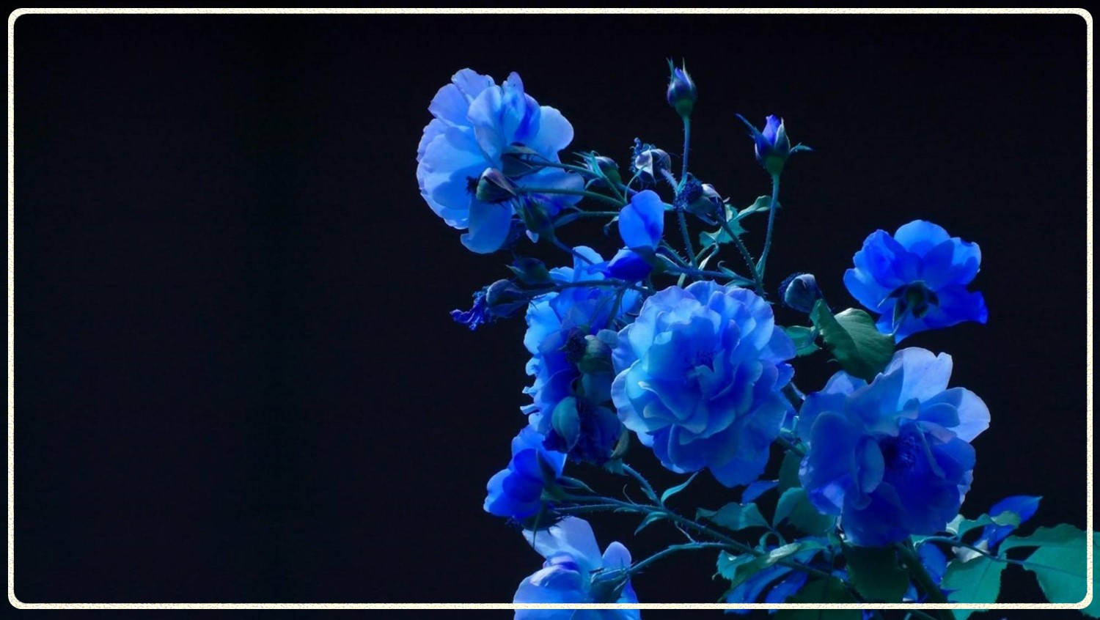

Reflexiones
de
Jean-Paul Sartre

Slide 2
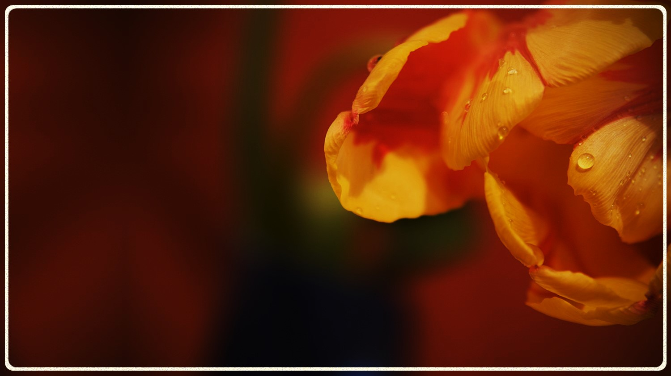
Quien es auténtico, asume la responsabilidad por ser lo que es y se reconoce libre de ser lo que es.
Cada hombre tiene que inventar su camino.
La violencia, sea cual sea la forma en que se manifieste, es un fracaso.

Slide 3
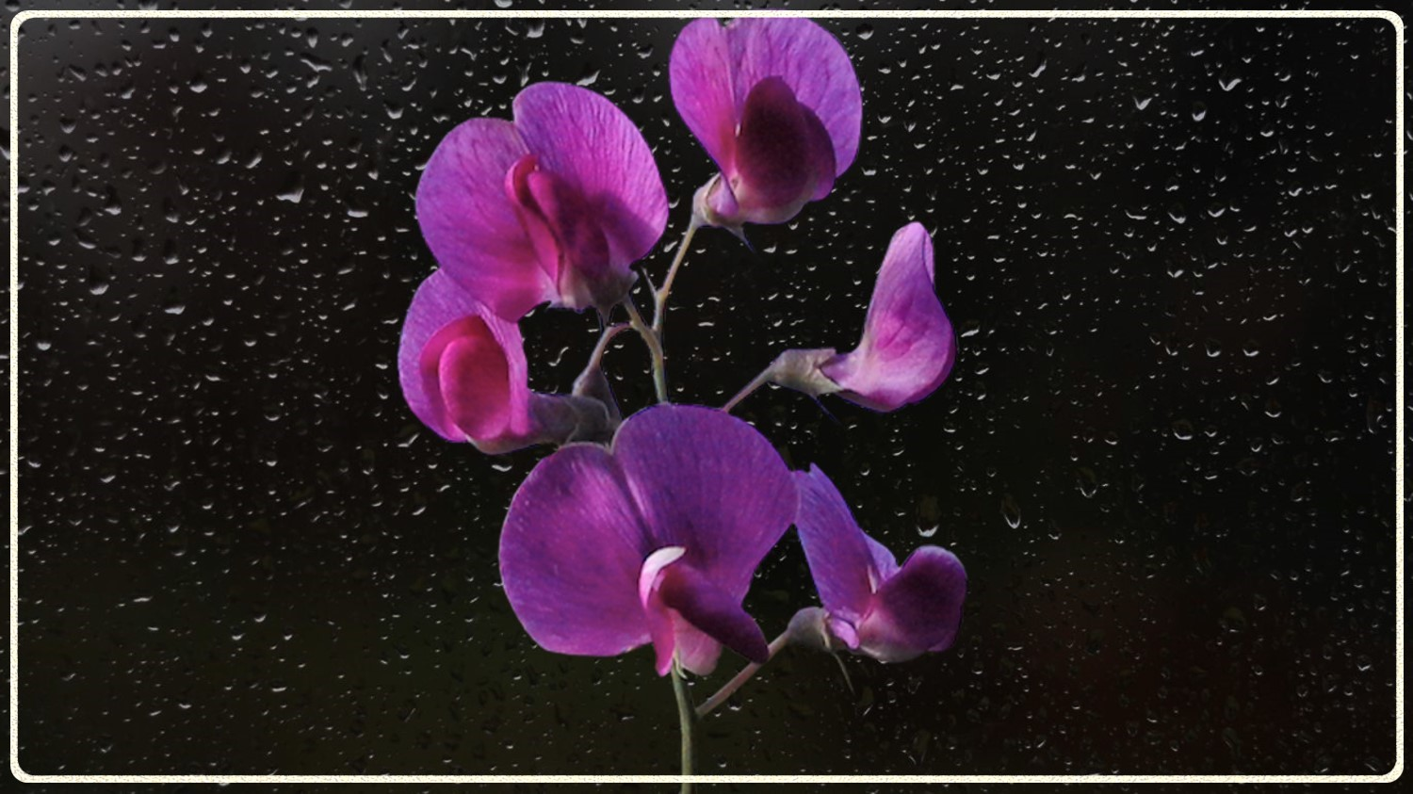
A lo largo de mi vida me he dado cuenta, de que todos nuestros problemas provienen de nuestra incapacidad para utilizar un lenguaje claro y conciso.
¿Cree usted que yo cuento los días? Únicamente queda un día, uno que siempre se repite. Se nos da al amanecer y se nos quita al atardecer.

Slide 4

La vida no tiene sentido a priori… Es hasta que le das un significado y valor; no tiene más que el significado que elijas.
Para saber lo que vale nuestra vida, no está de más arriesgarla de vez en cuando.

Slide 5

Un hombre no es otra cosa que lo que hace de sí mismo.
Usted es su vida, y nada más.
Si estás solo cuando estás solo, estás en mala compañía.

Slide 6
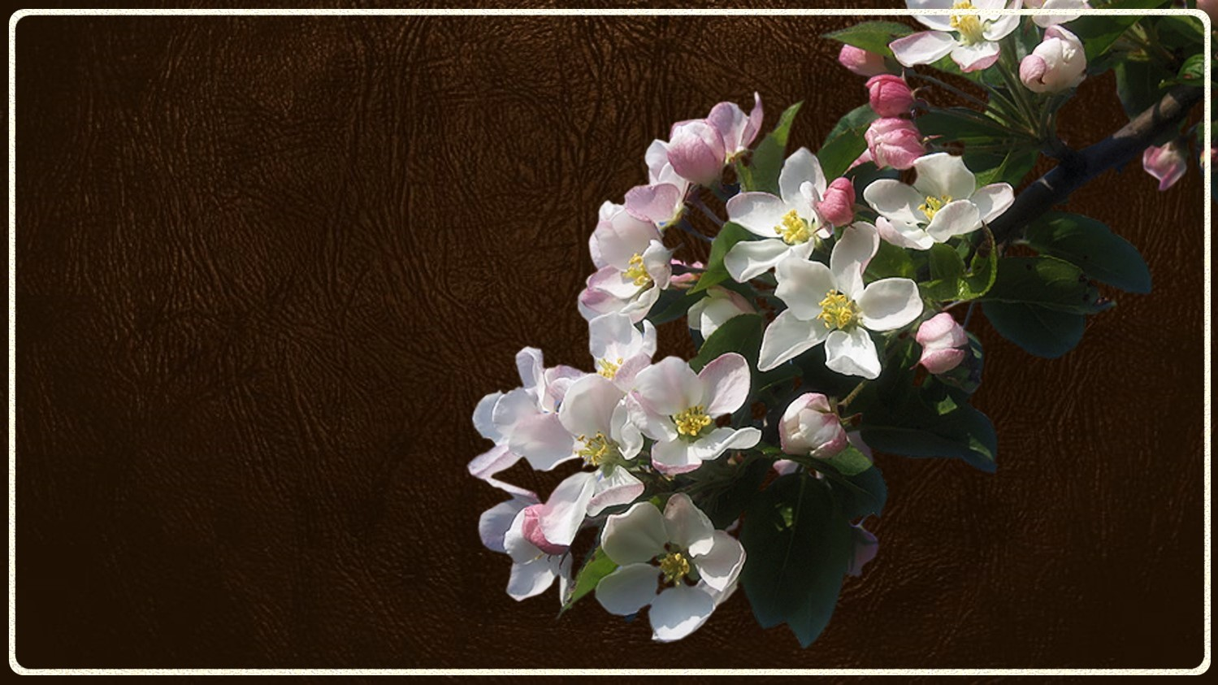
Nadie debe cometer la misma tontería dos veces, la elección
es suficientemente amplía.
Tu juicio te juzga y te define.
Supongo que es la pereza lo que hace que el mundo sea igual día tras día.

Slide 7

Nunca he podido soportar la idea de que alguien esté esperando algo de mí. Siempre me dan ganas de hacer justo lo contrario.
Lo peor de que te mientan es saber que ni siquiera merecías la verdad.

Slide 8
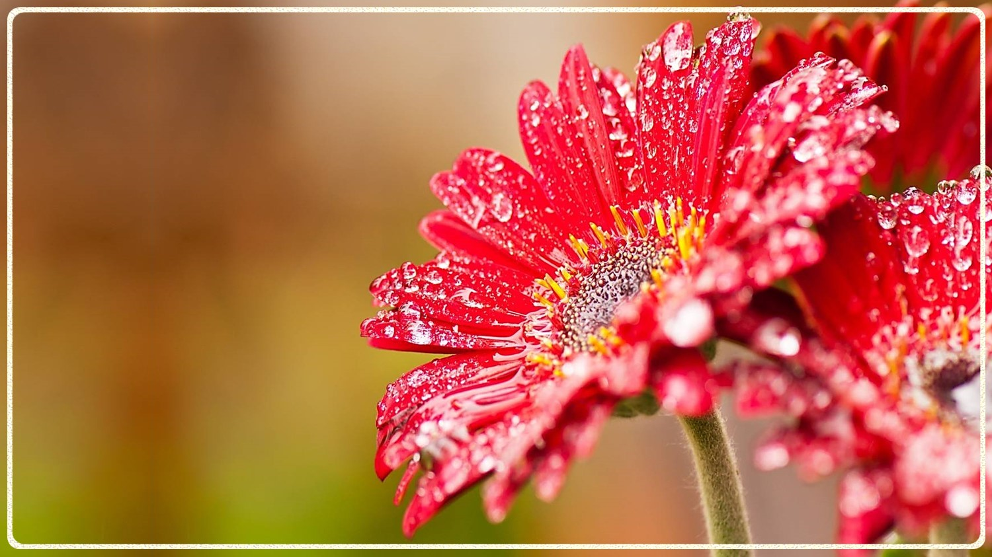
Cuanta más arena se escapa del reloj de arena de nuestra vida, más claro se debería ver a través de él.
El compromiso es un acto, no una palabra.
Hay que dejarnos llevar
por la pasión, antes de
que podamos sentir.

Slide 9
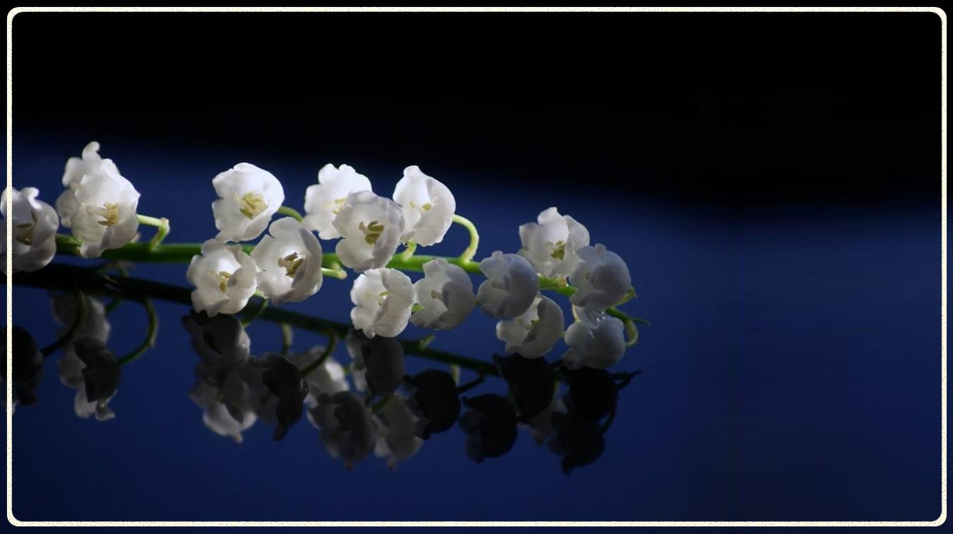
El hombre tiende a contar su vida más que a vivirla. Lo ve todo a través de lo que cuenta, y pretende vivir su vida como si fuese una historia. Pero hemos de elegir entre vivir nuestra vida o contarla.
La vida deja de tener significado, en el momento en que se pierde la ilusión de que es eterna.

Slide 10
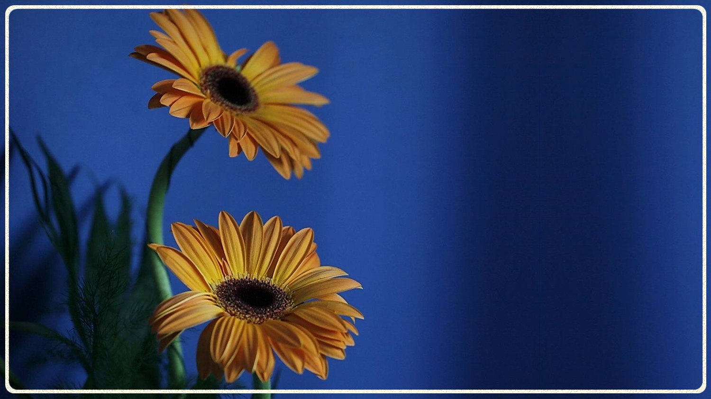
Usted y yo somos personas reales, que operamos en un mundo real. No somos producto de la imaginación de cada uno. Yo soy el arquitecto de mi propio ser, mi propio carácter y el destino. No sirve de nada quejarnos acerca de lo que podría haber sido, soy las cosas que he hecho y nada más. Todos somos libres, completamente libres. Podemos hacer cualquier cosa que queramos. Que es más que la mayoría de nosotros se atreve a imaginar.

Slide 11

Felicidad no es hacer lo que uno quiere, sino querer lo que uno hace.
La libertad es lo que haces con lo que te han hecho.
No tiene sentido pensar en quejarnos, ya que nada externo ha decidido lo que sentimos, ni lo que vivimos, ni lo que somos.

Slide 12
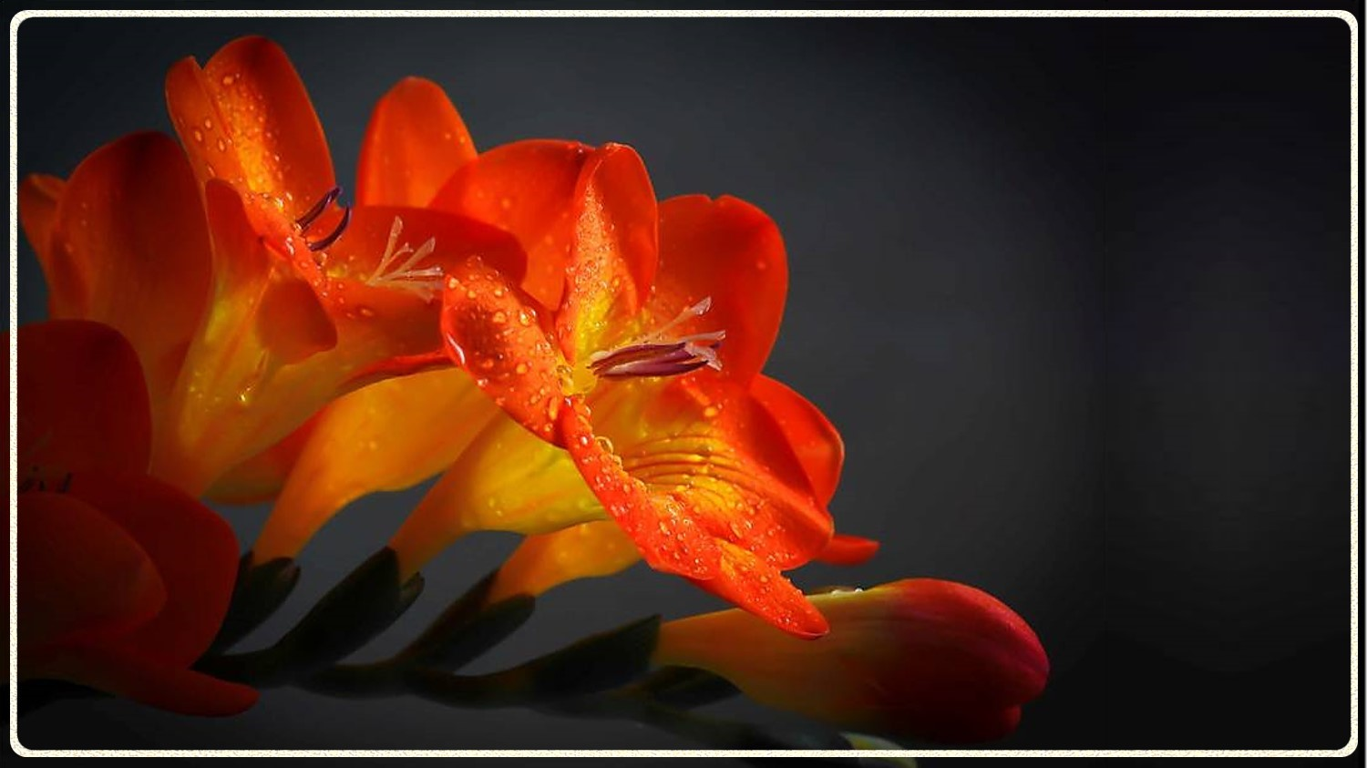
No es lo que los hombres son lo que me interesa, sino lo que pueden llegar a ser.
El hombre está condenado a ser libre; porque una vez arrojado al mundo, él es responsable de todo lo que hace.

Slide 13

No perdamos nada de nuestro tiempo; quizá los hubo más bellos, pero este es el nuestro.
Todo ha sido descubierto, excepto cómo vivir.
Basta con que un hombre odie a otro, para que el odio vaya corriendo hasta
la humanidad entera.

Slide 14
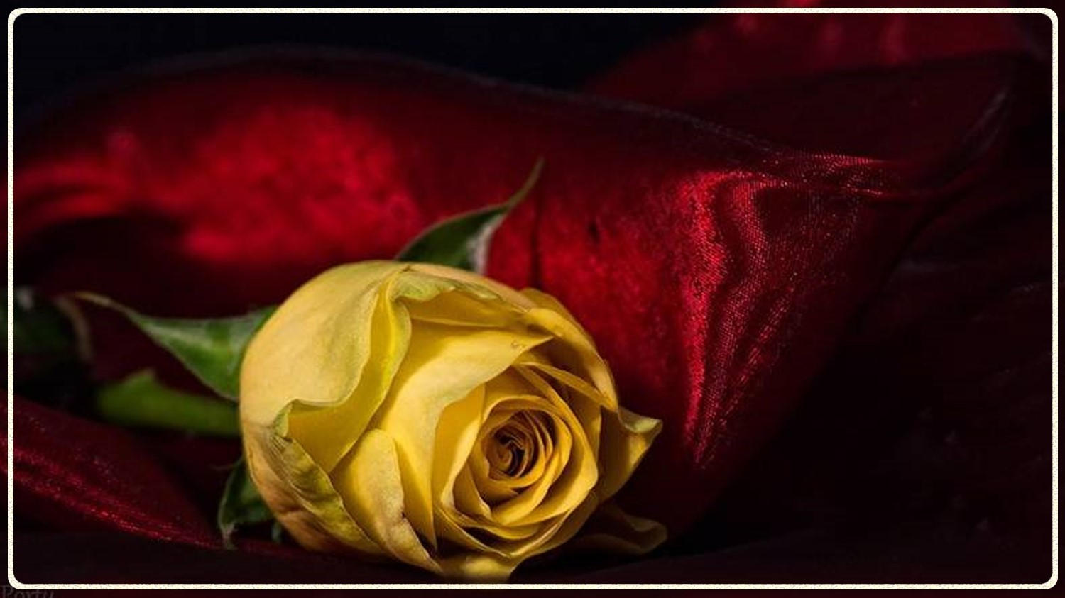
Mi pensamiento es mío: es por eso que no puedo parar. Yo existo porque pienso… y yo no puedo dejar de pensar. En este mismo momento - es terrible - si existo, es porque me horroriza existir.
Mi libertad se termina donde empieza la de los demás.
Los cobardes son los que se cobijan bajo las normas.

Slide 15

Desconfío de la incomunicabilidad; es la fuente de toda violencia.
Soñar, en teoría, es vivir un poco, pero vivir soñando es no existir.

Slide 16
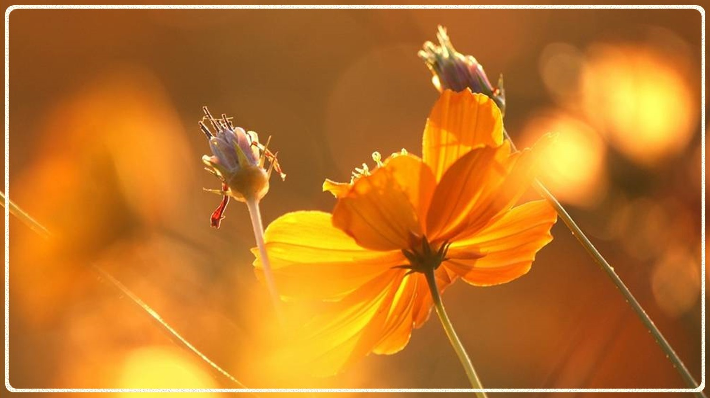
Con las palabras se cargan las pistolas.
Lo finito no tiene sentido sin un punto de vista infinito.

Slide 17

El hombre es lo que él desee ser.
Música:
Ceyhun İsmailov - Gözle meni
Realización general:
Rodrigo Valencia Cardona
Medellín-Colombia

Slide 18







¿Te ha gustado?
Puedes ver más entrando
Aquí
Además puedes recibir powerpoints en tu correo electrónico suscribiéndote aquí:

